Slide 1
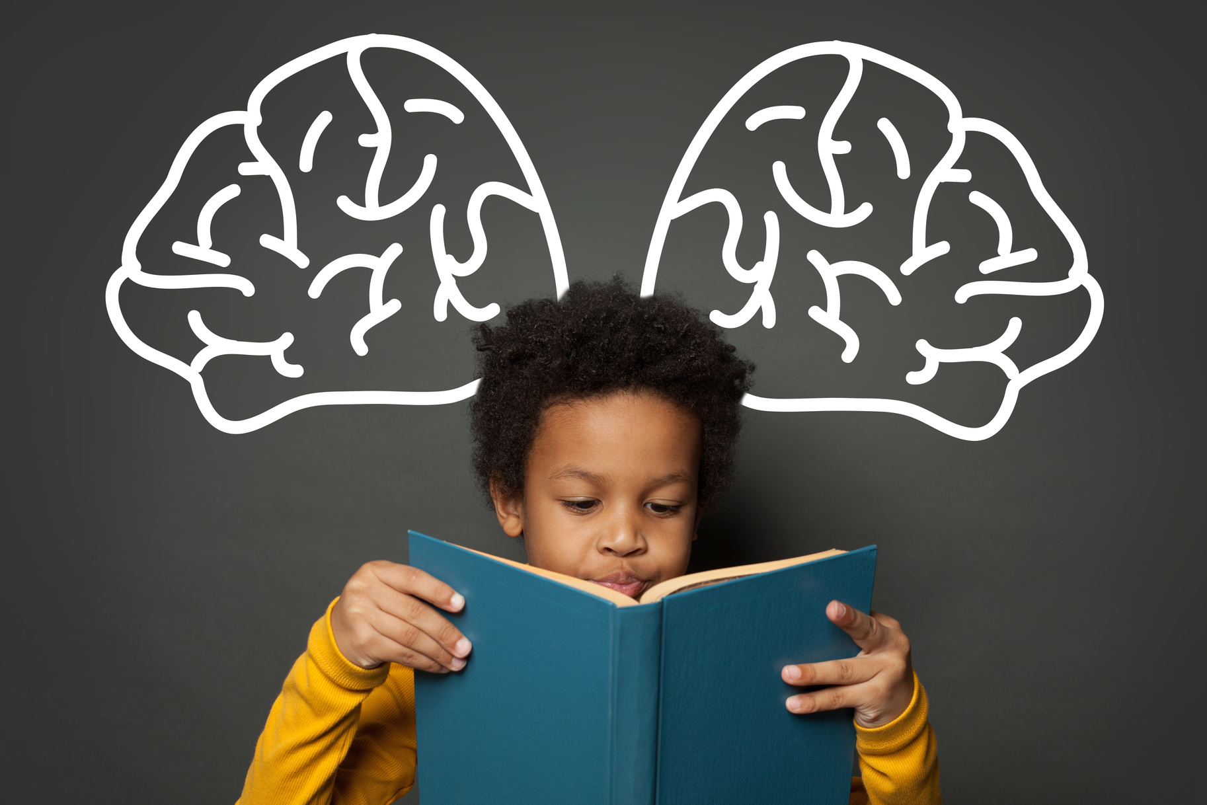
Wpływ czytania na rozwój dziecka

Slide 2
"Książki kochają każdego, kto je otwiera, dając mu poczucie bezpieczeństwa i przyjaźń, niczego w zamian nie żądając".
Kornelia Funke

Slide 3
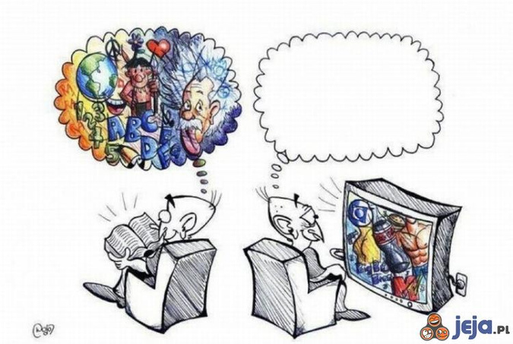
Współczesne dzieci dorastają w otoczeniu bardzo ubogim językowo.
Towarzyszem dziecka jest telewizor i komuter.
Media wizualne zmieniają strukturę mózgu: oglądanie ruchomych obrazów na ekranie pobudza obszary mózgu odpowiedzialne za bodźce wzrokowe, nie stymuluje natomiast obszarów odpowiedzialnych za mowę i krytyczne myślenie, osłabiając jednocześnie umiejętność koncentracji oraz refleksji.

Slide 4
CZYTANIE ĆWICZY U DZIECKA ZNACZNIE WIĘCEJ OBSZARÓW MÓZGU
uczy myślenia (w tym matematycznego) i zdobywania wiedzy,
doskonali przetwarzanie języka mówionego i bodźców zmysłowych
wymaga koordynacji wielu złożonych funkcji poznawczych przez co dostarcza, wartościowych ćwiczeń i usprawnia ogólne funkcjonowanie mózgu.
Dlatego we wszystkich systemach edukacyjnych kładzie się duży nacisk na naukę czytania. Bez tej umiejętności dziecko nie odniesie sukcesu w szkole, a nauka stanie się dla niego udręką.

Slide 5
BEZ UMIEJĘTNOŚCI CZYTANIA NIE JEST MOŻLIWE FUNKCJONOWANIE WE WSPÓŁCZESNYM ŚWIECIE
Dzięki czytaniu zdobywamy i uzupełniamy wiadomości.
Podstawowa umiejętność współczesnego człowieka to umiejętność uczenia się (nauka trwa przez całe życie.)

Slide 6
LITERATURA DZIECIĘCA SPEŁNIA RÓŻNORODNĄ ROLĘ I POMAGA OSIĄGNĄĆ RÓŻNE CELE

Slide 7
CZYTANIE DOSKONALI PROSECY MYŚLOWE DZIECKA
wyrabia umiejętność śledzenie rozwijającej się akcji,
uczy wyciągania wniosków dotyczących postępowania bohaterów, związków logicznych wynikających z przedstawionych sytuacji.

Slide 8
CZYTANIE ROZWIJA KONCENTRACJĘ I PAMIĘĆ DZIECKA
Czytając książkę dziecko otrzymuje kompletną informację, zamkniętą i oprawioną pewną historię, która prezentuje różne wątki.
Dziecko skupia się, zaciekawia tym, co czyta, rozumie i zapamiętuje wiele rzeczy, odkrywa nowe pojęcia i miejsca, przytacza więcej szczegółów z książki, co dowodzi jego lepszej pamięci.

Slide 9
CZYTANIE ROZWIJA WYOBRAŹNIĘ DZIECKA
Czytając opowieść dziecko stara się sobie wyobrazić miejsce, w którym rozgrywa się akcja, bohaterów, ich mimikę, zachowanie, sytuacje. Niejako reżyseruje przedstawiiny w książce świat i kręci na jego podstwie film we własnej głowie. Oczy widzą litery, wyrazy, a mózg przemienia je w głowie na obraz. To jest naprawdę niesamoita umiejętność i cudowne doświadczenie.
Dzięki czytaniu dziecko potrafi odnaleźć się w otaczającym je świecie, szybciej zdaje sobie sprawę z różnych rzeczy, jest bardziej świadome siebie i śiata, lepiej go odbiera i rozumie. Potrafi przenieść różne sytuacje z książek do życia codziennego, zazwyczaj podświadomie, ale dzięki temu umie wiele rzeczy przewidzieć i z wieloma sobie poradzić.

Slide 10
CZYTANIE WZBOGACA SŁOWNICTWO DZIECKA
Podczas czytania książek dziecko napotyka nowe słowa. Nie sięga wtedy po słownik, ale próbuje wywnioskować znaczenie słowa z kontekstu. Gdy słowo pojawia się w książce kilka razy, dziecko szybciej jej zapamiętuje.
W ten sposób uczy się słów, na które raczej nie natknęłoby się podczas rozmowy ze znajomymi.

Slide 11
CZYTANIE DOSKONALI U DZIECKA UMIEJĘTNOŚĆ WYPOWIADANIA SIĘ
Książki:
1
stanowią dla dziecka wzór języka literackiego,
2
wpływają na wyrazistość mowy i poprawność gramatyczną,
uczą dziecko wyrażać myśli:
większa swoboda w formułowaniu i radzeniu sobie z dłuższymi formami wypowiedzi,
umiejętność wypowiadania się pełnymi zdaniami, argumentowania swoich opinii,
płynność wypowiedzi (duży zasób słów),
popełnianie mniejszej ilości błędów językowych.
3

Slide 12
CZYTANIE KORZYSTNIE WPŁYWA NA ZNAJOMOŚĆ ORTOGRAFII
Czytając:
dziecko uczy się poprawnej pisowni,
nie popełnia błędów podczas kartkówek i sprawdzianów w szkole.

Slide 13
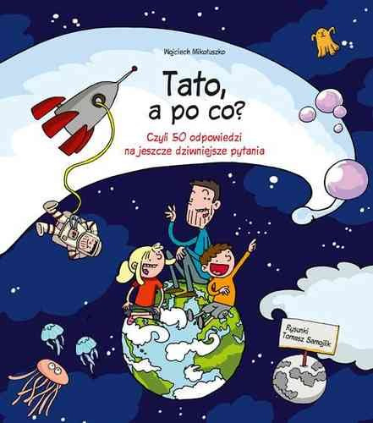
CZYTAJĄC DZIECKO POSZERZA SWOJĄ WIEDZĘ
o innych krajach i kulturach,
o przyrodzie,
o technice,
o historii,
o wszystkim, o czym chce dowiedzieć się czegoś więcej.
Każda książka niesie ze sobą inny przekaz i inny rodzaj informacji, które angażują i pobudzają dziecko do dalszych przemyśleń, do rozmów z bliskimi, znajomymi.

Slide 14
CZYTANIE KSIĄŻEK POMAGA DZIECKU ZROZUMIEĆ SIEBIE
Odkrycie, że są inni, którzy myślą jak ono, że ma prawo do swoich odczuć i reakcji, umacnia w dziecku poczucie własnej wartości.

Slide 15
CZYTANIE KSIĄŻEK POMAGA DZIECKU ZROZUMIEĆ INNYCH
Poprzez historie opisane w książkach dziecko ma okazję zetknąć się z wieloma sytuacjami, problemami życia codziennego. Nabywa umiejętności rozwiązywania problemów w rzeczywistości poprzez analizę problemów bohaterów literackich.
Przedstawione losy i troski książkowych bohaterów pozwalają dziecku przyjrzeć się wielu życiowym sprawom, z którymi do tej pory nie miało ono okazji się spotkać. Takie zetknięcie się z wieloma sytuacjami, problemami z perspektywy czytelnika, osoby z boku pozwala mu wyrobić sobie pogląd na różne kwestie, nakłania także do zastanowienia się co zrobiłby w obliczu takiego zdarzenia, jak by zareagował, jak poradziłby sobie w danej sytuacji. Uczy to dziecko szukania hipotetycznych rozwiązań, a także na podstawie tego, jak radzą sobie książkowi bohaterowie, samo dostaje gotowe rozwiązania danych komplikacji i może je rozwiązać, odnieść do siebie zadając sobie pytanie, czy postąpiłby w identyczny, czy może odmienny sposób.

Slide 16
CZYTANIE MOŻE PEŁNIĆ ROLĘ TERAPEUTYCZNĄ
"Leczenie przez czyatanie" -
Odpowiednio dobrana literatura może dziecku pomóc w uporaniu się z problemami emocjonalnymi:
podać wzorce zachowań i nadać im znaczenie,
korygować emocjonalnie zaburzone zachowania,
integrować osoby niepełnosprawne i nieprzystosowane społecznie,
nieść ulgę z cierpieniu,
wzmacniać poczucie włąsnej wartości,
przygotowywać do pełnienia ważnych ról,
akceptować siebie i własną sytuację,
zmniejszać strach, lęk, stres, łagodzić agresję,
wzmacniać motywację w uczeniu się,
pomagać w uaktywnianiu się,
pomagać w procesie rozwoju,
pomagać samotnym, nieśmiałym i mało aktywnym.

Slide 17
CZYTANIE KSIĄŻEK UCZY DZIECKO ETYKI
poznawane losy bohaterów literackich skłaniają dziecko do namysłu nad tym, co słuszne, a co nie, co dobre, a co złe.

Slide 18
CZYTANIE KSIĄŻEK ROZWIJA UCZUCIA I ZDOLNOŚĆ EMPATII U DZIECKA
wyrabia zdolność rozumienia innych ludzi, umiejętność wczuwania się w ich potrzeby i uczucia, w czyjąś sytuację.

Slide 19
CZYTANIE TO ŚWIETNA FORMA RELAKSU, SPĘDZANIA WOLNEGO CZASU
Chwila z ulubioną książką, zgłębienie się w ulubioną temtykę może oderwać dziecko od problemów i obowiązków przenosząc je w inny świat. Zyskuje ono w ten sposób czas tylko dla siebie, pożytecznie odpoczywa, przekierowuje swoje myśli na pozytywne tory dając sobie moment radości i wytchnienia od codziennej rzeczywistości.

Slide 20
WSPÓLNE CZYTANIE ZBLIŻA, PRZYNOSI RADOŚĆ DZIECIOM I DOROSŁYM
Więź z najbliższymi osobami jest jedną z najważniejszych potrzeb rozwojowych dziecka, warunkiem, by mogło wyrosnąć na zdrowego emocjonalnie i dojrzałego człowieka.
Wspólne czytanie buduje między innymi taką silną więź emocjonalną: dziecko czuje się ważne i kochane, ma mocne poczucie własnej wartości, wierzy w siebie.

Slide 21
CO ROBIĆ, ABY DZIECI CZYTAŁY?
Łatwiej ci będzie wyrobić w dziecku chęć czytania, jeżeli czytanie będzie dla niego przeżyciem dostosowanym do jego możliwości i przyjemności.
Staraj się czytać dziecku codziennie lub przynajmniej kilka razy w tygodniu i wyrób jednocześnie w sobie nawyk czytania, ono bierze z ciebie przykład.
Wybieraj książki dostosowane do zainteresowań dziecka, ładne z dobrymi ilustracjami.
Pierwsze książki powinny być krótkie i zawierać zaledwie kilka stron.

Slide 22
Dziecko chętnie słucha czytanej książki, gdy atmosfera jest miła i przytulna.
Na prośbę dziecka czytaj te same książki wielokrotnie.
Nawet, gdy dziecko nauczy się czytać samodzielnie nie zaprzestań czytania.
Naucz dziecko szanować książki, utrzymywać je w czystości i w dobrym stanie.

Slide 23
WSPÓLNE CZYTANIE MOŻE PRZYBIERAĆ RÓŻNORODNE FORMY:
1
Czyta rodzic, a dziecko słucha i rysuje.
2
Czyta rodzic, a dziecko słucha.
3
Dziecko czyta rodzicowi.
4
Rodzic i dziecko czytają razem, każdy inną książkę.

Slide 24
JAK WYBRAĆ DOBRĄ KSIĄŻKĘ DLA DZIECKA?
Wybierajmy książki:
dostosowane do jego wieku, zainteresowań i rozwoju psychofizycznego, a także wrażliwości,
mądre i ciekawe,
napisane poprawną polszczyzną,
kształtujące pozytywny stosunek do świata i wiarę w siebie,
promujące właściwe wzorce postaw i zachowań, rozwijające dobry smak i poczucie humoru.

Slide 25
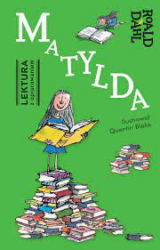
KSIĄŻKA DLA DZIECKA TO SPOTKANIE Z LITERATURĄ - NIEOGRANICZONYM ŚWIATEM, Z KTÓREGO CZERPIE ONO PRZEZ CAŁE ŻYCIE.
Wywiera wpływ na kształtowanie się uczuć i postaw społeczno-moralnych, estetycznych, intelektualnych dziecka.
Jeżeli to ważne spotkanie nie zostanie zmarnowane, pokaże, ile dobra może dać dziecku dobra literatura.
Pomoże mu osiągnąć sukces w życiu!

Slide 26
NIKT NIE RODZI SIĘ CZYTELNIKIEM, CZYTELNIKA TRZEBA WYCHOWAĆ
Wszyscy chcemy, aby dzieci wyrosły na mądrych i szczęśliwych ludzi. Jest na to sposób - czytajmy dzieciom i z dziećmi, rozwijajmy ich zainteresowania czytelnicze. Wystarczy 15-20 minut dziennie.
W procesie inicjacji czytelniczej musi być zaangażowane całe środowisko dziecka: dom rodzinny, przedszkole i szkoła.
PROPAGUJMY CZYTELNICTWO!

Slide 27
(...) to przy pomocy książek wyposażamy ich umysły i serca - wpływamy na ich język i wiedzę, postrzeganie świata, rozwój zainteresowań, postawy i systemy wartości. Od nas - rodziców i nauczycieli - zależy, czy znajdą tam śmieci, czy stworzymy piękne, bogate, ponadczasowe wnętrze".
www.calapolskaczytadzieciom.pl

Slide 28
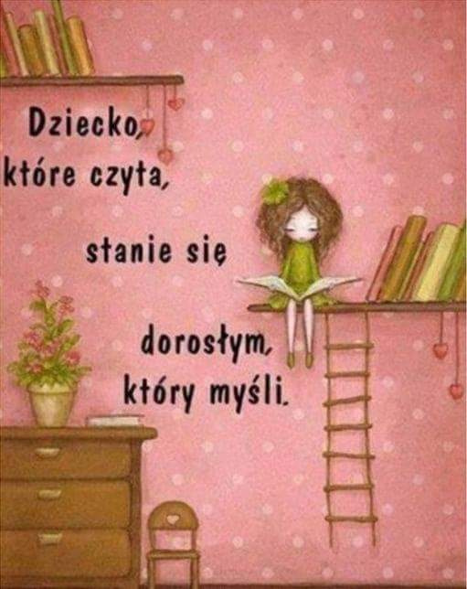

Slide 29
Dziękujemy za uwagę!
Dorota Palicka
Joanna Niemczyk
Anna Garstka

Slide 30
BIBLIOGRAFIA
www.calapolskaczytadzieciom.pl
www.mbp-lonsk.pl/pagedet/index/id/68/17_zalet_czytania_ksiazki.html
http://tipy.interia.pl/artykul_12401,jakie-sa-zalety-czytania-ksazek,4.html
file:///C:Users/DOM/Downloads/Korzysci_-_czytanie.pdf
http://urodaizdrowie.pl/6-powodow-dla-ktorych-warto-czytac-ksiazki
Walska A.: Czy czytanie może (u)leczyć? O terapeutycznych wartościach literatury, "Trendy" 2015, nr 2-3, s. 22-26

